Slide 1
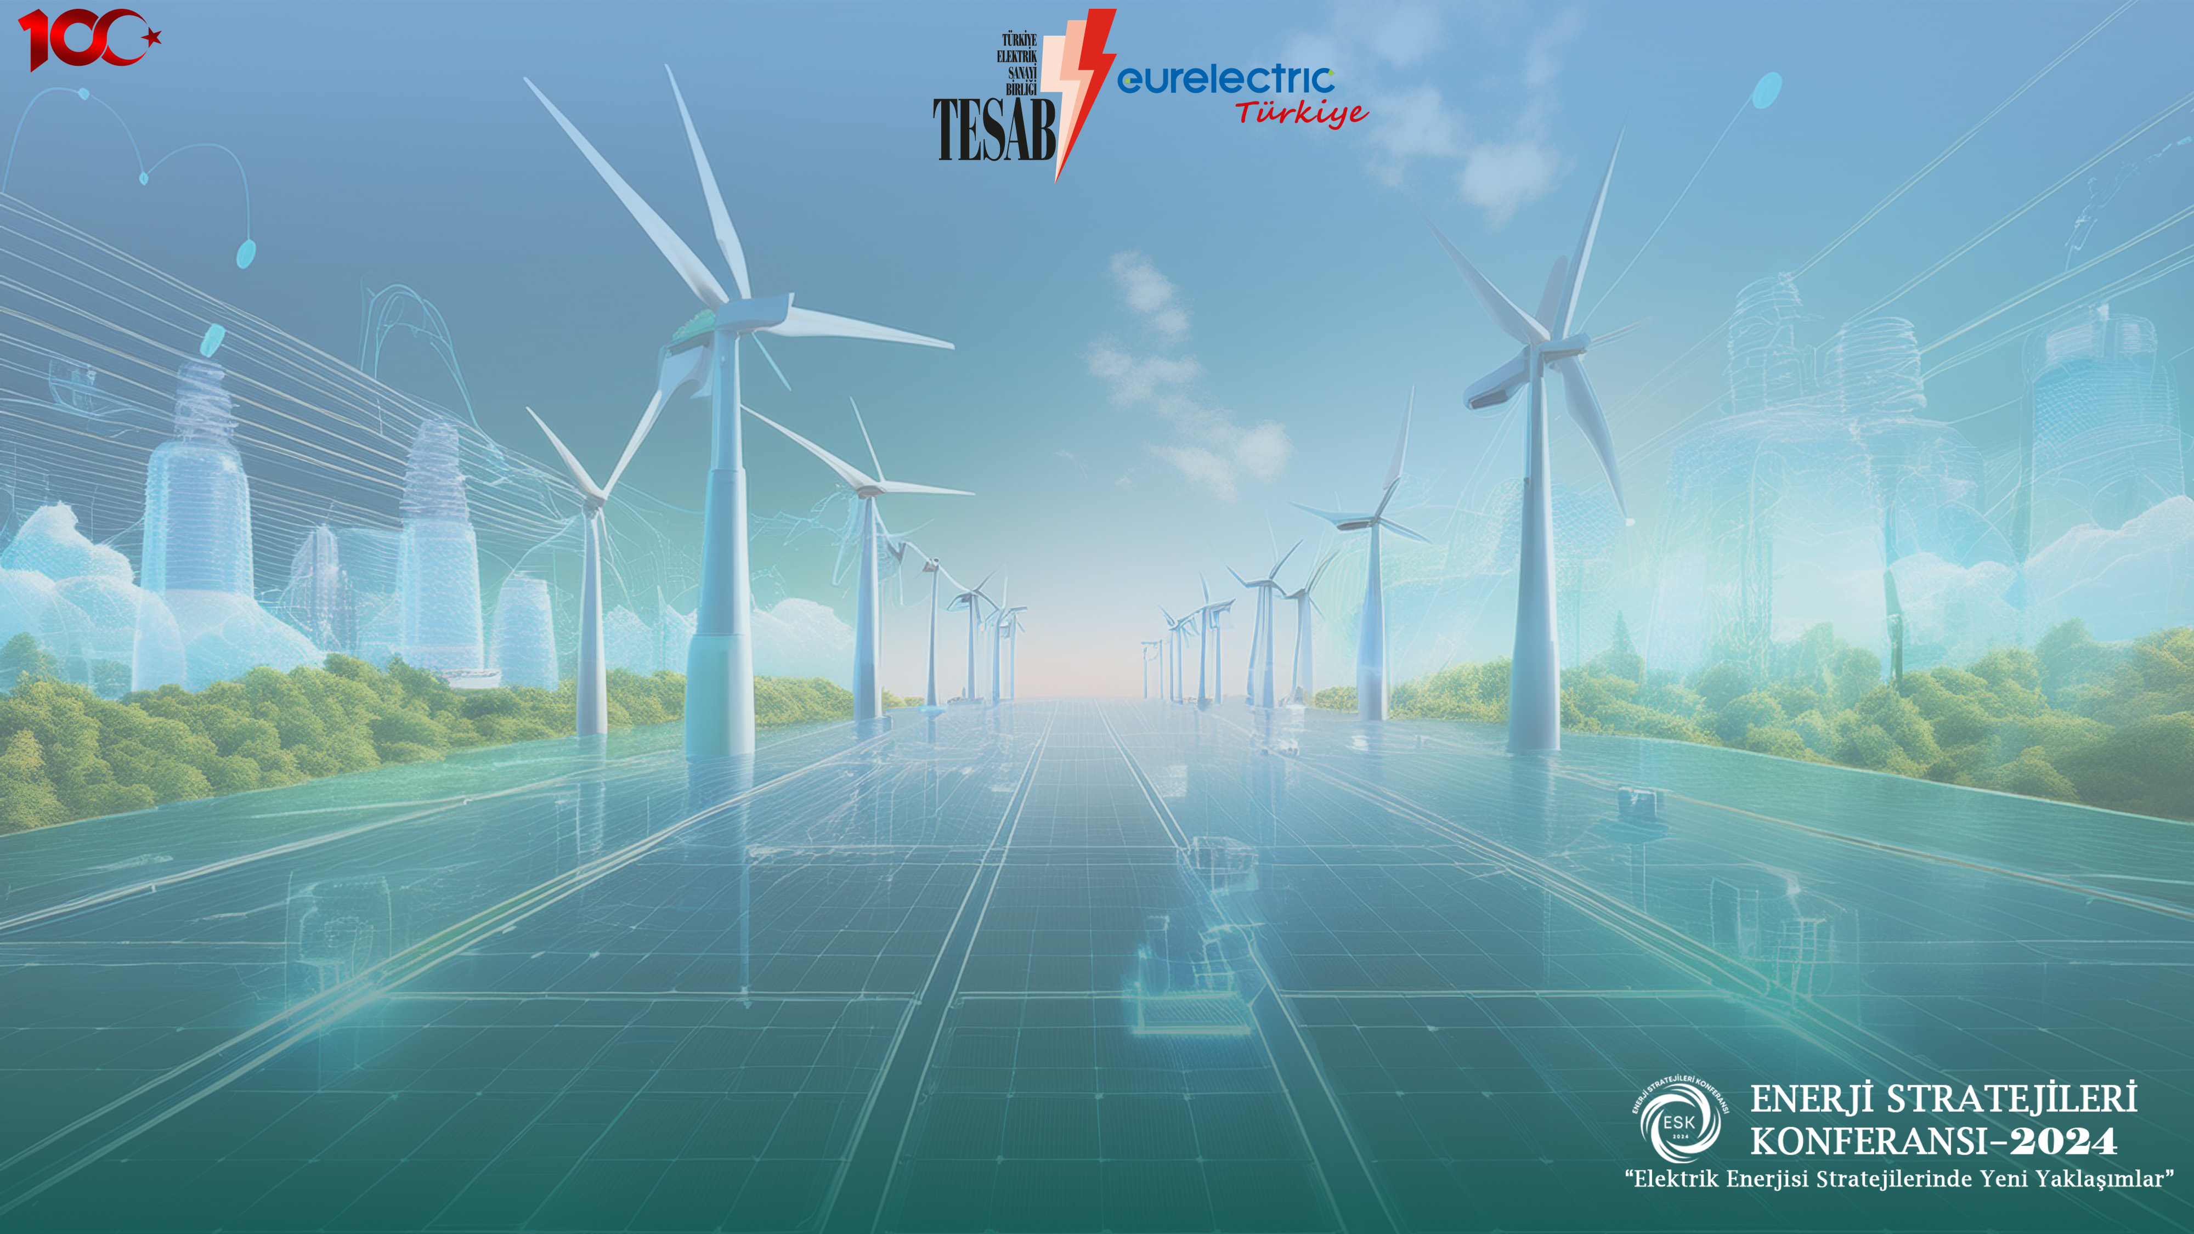
Türk Enerji Sektöründe Entegre Raporlama Uygulamaları ve Piyasa Değeri Üzerine bir
İnceleme
Emine BULUT , ASBÜ.
Doç. Dr. İzzet ARI , ASBÜ.
(
Bildiri ID Numarası: 0131

Slide 2

İçindekiler
Araştırma Konusu…………………………………..... 3
Çalışmanın Amacı……………………………...........4
Kavramsal Çerçeve………………………………... 5-7
Araştırma Yöntemi ……………………...............8-10
Araştırma Sonuçları………………………………11-12
Bulgular ve Yorumlar …………………………..… 13
Sonuç ……………………………………………………… 14
Referanslar ……………………………………………… 15

Slide 3
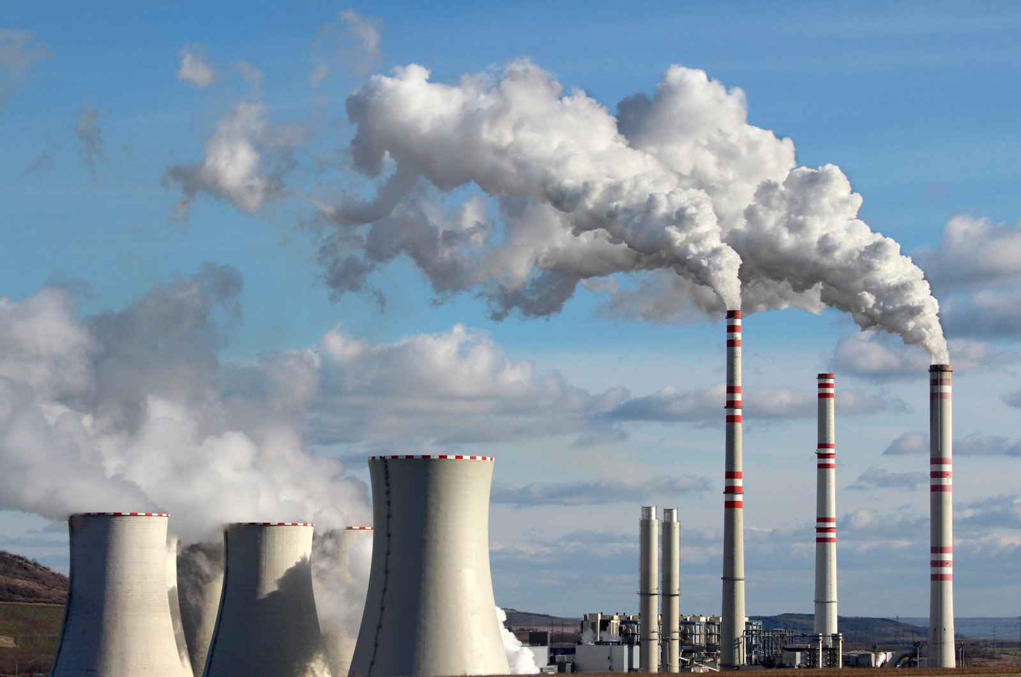
Araştırma Konusu
Türkiye enerji sektöründe yalnızca sınırlı sayıda entegre rapor bulunmaktadır. Ancak bu sektör, entegre raporlamanın sunduğu sürdürülebilir bir iş planından en fazla faydayı sağlayacaktır.
Enerji sektörü, iklim değişikliği etkilerini azaltma stratejileri konusundaki tartışmaların merkezinde yer almaktadır ve aynı zamanda büyüme için kilit bir sektördür.
Entegre raporlamanın faydalarının daha iyi anlaşılmasına ihtiyaç vardır.
Beyaz logo koyu renk görsel üzerinde kullanmanız için.
PNG formatını kopyala-yapıştır yapabilirsiniz.

Slide 4
Çalışmanın Amacı
Bu çalışmanın amacı, enerji şirketlerine odaklanarak bu alandaki sınırlı çalışmalara katkıda
bulunmaktır.
Küresel enerji sektörünün karşılaştığı zorluklar, Türkiye enerji sektörü için de
benzer tehditler ve fırsatlar yaratmaktadır.
Entegre raporlamanın sunduğu faydaların daha iyi anlaşılması gerektiğine inanılmaktadır.
Bu bağlamda, çalışmada entegre raporlamanın borsa katılımcıları tarafından nasıl değerlendirildiği incelenmektedir.
Beyaz logo koyu renk görsel üzerinde kullanmanız için.
PNG formatını kopyala-yapıştır yapabilirsiniz.

Slide 5

Kavramsal Çerçeve
Beyaz logo koyu renk görsel üzerinde kullanmanız için.
PNG formatını kopyala-yapıştır yapabilirsiniz.
Uluslararası Entegre Raporlama Konseyi (IIRC,2013) entegre raporlamayı, bir kuruluşun stratejisi, yönetişimi, performansı ve beklentileri hakkındaki bilgileri ekonomik, sosyal ve çevresel bağlamını da yansıtacak şekilde bir araya getiren bir raporlama süreci olarak ifade eder.
Entegre raporlama, yatırımcıların bir şirketin geleceği hakkında daha bilinçli yargılarda bulunmasını sağlayan ileriye dönük bilgiler içerir. Bu haliyle , paydaşlara tarihsel bilgiler sunan geleneksel finansal raporlamadan ayrılmaktadır (Singh, 2012).

Slide 6
Türkiye’de Entegre Raporun Tarihçesi
2011 yılında Türkiye Kurumsal Yönetim Derneği (TKYD) ve Sürdürülebilir Kalkınma Derneği (SKD), Türkiye'de entegre raporlama konusunda farkındalığı artırmak amacıyla bir çalışma grubu oluşturdu.
TÜSİAD, ülkedeki ilk entegre raporlama rehberi olan “Kurumsal Raporlamada Yeni Dönem: Entegre Raporlama” başlıklı kılavuz raporu yayınladı (Aras&Sarıoğlu). IIRC’nin hazırladığı entegre raporlama çerçevesi 2015 yılında ERTA tarafından Türkçeye çevrildi.
Borsa İstanbul, Türkiye'de hazırlanan entegre rapor sayısını artırmak amacıyla 2022 yılında 'Şirketler için Entegre Raporlama Rehberi'ni hazırladı. Türkiye’de yayımlanan bütün entegre raporlar ERTA’nın web sitesinde yer almaktadır.
2021 yılında Akenerji ve Zorlu Enerji, entegre rapor sunan ilk enerji şirketleri olmuş, ardından 2022 yılında TÜPRAŞ da ilk entegre raporunu yayınlamıştır.

Slide 7
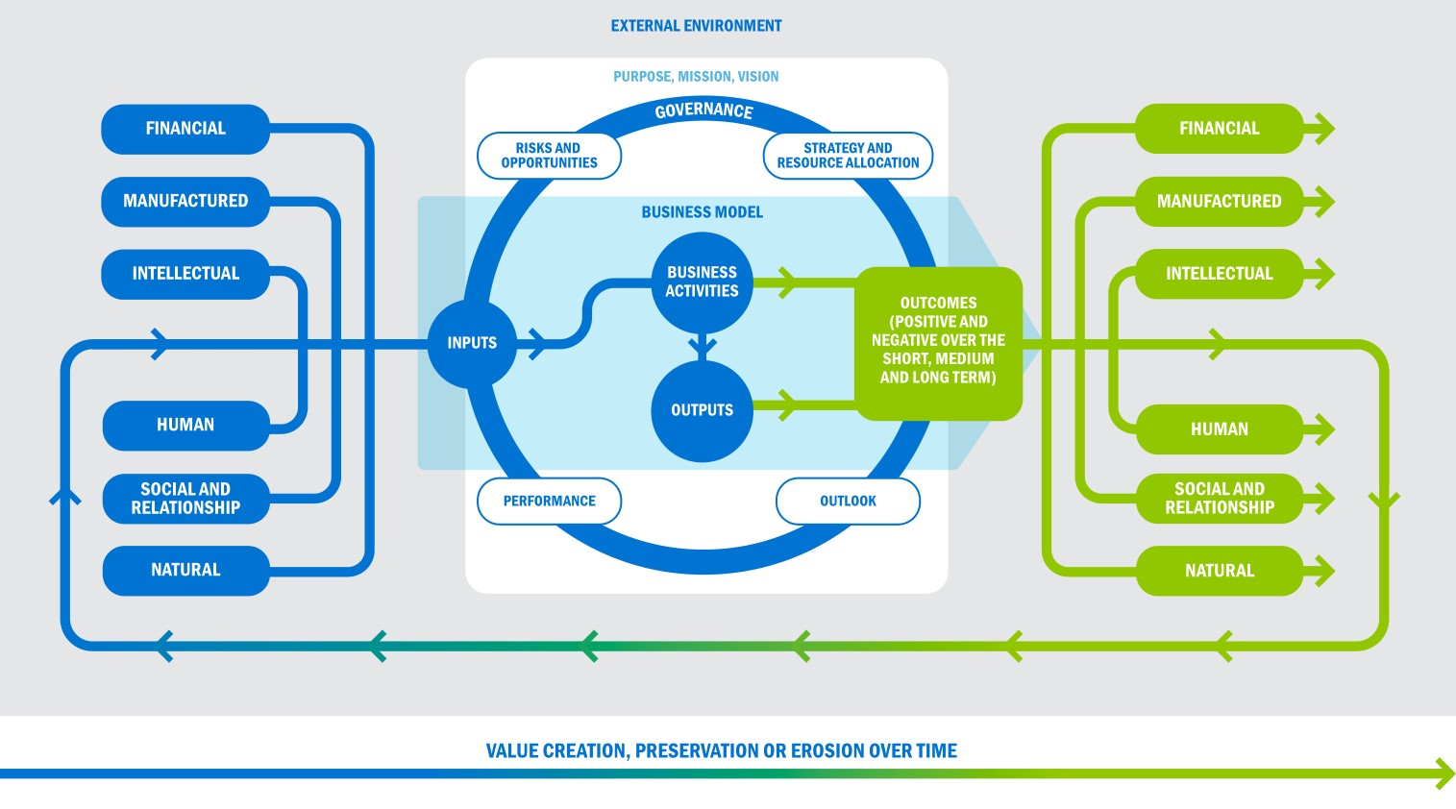
Entegre Raporlama Sistemi
Şekil 1 : Değer Yaratma Süreci
Piesiewicz ve arkadaşları (2021) iklim değişikliğinin kaçınılmaz olarak daha fazla kurumsal sorumluluk gerektirdiğini vurgulamaktadır.
Sunde-Hansen'e (2023) göre, geleneksel olarak yönetilen enerji şirketleri içeriden değişime direnme eğilimindedir ve yeniyi benimsemekte başarısız olmaktadır, dolayısıyla yenilikçi bir yönetim yaklaşımına ihtiyaç duyulmaktadır.
Kurumsal raporlama anlayışının geldiği son nokta olarak nitelenen entegre raporlama (ER) tam da bunu sunmaktadır: entegre düşünce ve değer yaratmaya dayalı yeni bir iş modeli.
(Kaynak : IIRC, 2021)

Slide 8
ARAŞTIRMA YÖNTEMİ VE MATERYALLER
Tablo 1 : Analizde yer alan Şirketlere ait Bilgiler
COMPANY NAME | BIST LISTING YEAR | BIST CODE
AK ENERJİ ELEKTRİK ÜRETİM A.Ş. | 2000 | AKENR
ZORLU ENERJİ ELEKTRİK ÜRETİM A.Ş. | 2000 | ZOREN
AKSA ENERJİ VE TİCARET A.Ş. | 2010 | AKSEN
TÜRKİYE PETROL RAFİNERİLERİ A. Ş | 1991 | TUPRS
AYGAZ | 1998 | AYGAZ
ODAŞ ELEKTRİK ÜRETİM SANAYİ TİCARET A.Ş. | 2013 | ODAS
AKSU ENERJİ VE TİCARET A.Ş. | 1999 | AKSUE
ORGE ENERJİ ELEKTRİK TAAHHÜT A. Ş | 2012 | ORGE
TURCAS PETROL | 1992 | TRCAS
ZEDUR ENERJİ ELEKTRİK ÜRETİM A.Ş. | 2011 | ZEDUR
PARK ELEKTRİK ÜRETİM MADENCİLİK | 1997 | PRKME
AYEN ENERJİ A.Ş. | 2000 | AYEN
Örneklem, 2014 yılından bu yana en az 10 yıldır Borsa İstanbul'da işlem gören ve elektrik ve doğal gaz, petrokimya ve inşaat sektörlerini kapsayan 12 enerji şirketinden oluşmaktadır (Tablo 1)
Beyaz logo koyu renk görsel üzerinde kullanmanız için.
PNG formatını kopyala-yapıştır yapabilirsiniz.
Tüm nominal değerler Türkiye İstatistik Kurumu'nun (TÜİK) fiyat endeksi verileri kullanılarak reel değerlere dönüştürülmüştür (Tablo 2)
Tablo 2: TUİK Enflasyon Verileri – Çarpan İndeksi
YIL | ARALIK | ÇARPAN İNDEKSİ
2023 | 1.859,38 | 1,000
2022 | 1.128,45 | 1,648
2021 | 686,95 | 2,707
2020 | 504,81 | 3,683
2019 | 440,50 | 4,221
2018 | 393,88 | 4,721
2017 | 327,41 | 5,679
2016 | 292,54 | 6,356
2015 | 269,54 | 6,898
2014 | 247,72 | 7,506
Kullanılan şirketlere ilişkin bilgiler, Kamuyu Aydınlatma Platformu (KAP), şirketlerin kendi internet siteleri, Borsa İstanbul'un arşiv verileri, İş Yatırım'ın geçmiş hisse fiyatları ve ERTA'nın internet sitesi gibi çeşitli kaynaklardan ikincil veri araştırma yöntemleri kullanılarak elde edilmiştir.

Slide 9
ANALİZ
Tablo 4 : Örnek Şirketlerin Yıl Sonu Finansal Bilgileri (milyon TL)
Yandaki tabloda örnek şirketlerin yıl sonundaki finansal değerleri, aşağıdaki tabloda ise şirketlerin kukla değişkenlere ilişkin bilgileri yer almaktadır.
Beyaz logo koyu renk görsel üzerinde kullanmanız için.
PNG formatını kopyala-yapıştır yapabilirsiniz.
Tablo 3 : İlgili Yıllardaki Kukla Değişkenlere ait Bilgi
ŞİRKETLER | SR | IR | IDX | KURX
AKENR | 2014- 2020 | 2021- 2023 | 2017- 2023 | 2023
ZOREN | 2014- 2020 | 2021- 2023 | 2016- 2023 | 0
AKSEN | 2015- 2023 | 0 | 2015- 2023 | 2021- 2023
TUPRS | 2014- 2022 | 2022- 2023 | 2014- 2023 | 2014- 2023
AYGAZ | 2014- 2023 | 0 | 2018- 2023 | 2014- 2023
ODAS | 0 | 0 | 0 | 0
AKSUE | 0 | 0 | 0 | 0
ORGE | 0 | 0 | 0 | 0
TRCAS | 2022- 2023 | 0 | 0 | 2014- 2023
ZEDUR | 0 | 0 | 0 | 0
PRKME | 0 | 0 | 0 | 2014- 2023
AYEN | 0 | 0 | 0 | 0

Slide 10
Regresyon Denklemi
$${MV}_{it}=a_{o}+a_{1}{BV}_{it}+a_{2}{NP}_{it}+{a_{3}SR}_{it}+{a_{4}IR}_{it}+{a_{5}IDX}_{it}+{a_{6}KURX}_{it}+c_{i}+u_{it}$$
Tablo 5 : Panel Veri Tahminine Ait Betimleyici İstatistikler
Panel veri, belirli bir süre boyunca aynı kişilerden toplanan verileri ifade eder.
Çalışmamızda 12 enerji şirketinden oluşan bir panel 10 yıllık bir süre boyunca analiz edilmiş ve 120 gözlem elde edilmiştir. Tanımlayıcı istatistikler Tablo 5'te gösterilmektedir.
Çalışmamızda kullanılan Panel Veri Tahmin Modelleri Havuzlanmış (OLS), Sabit Etkiler ve Rassal Etkilerdir.
Model belirleme testleri uygulandıktan sonra, sabit etkiler modeli en uygun model olarak seçilmiştir.
 | Gözlem Sayısı | Ortalama | Medyan | Standard Sapma | Minimum | Maksimum
MV | 120 | 20.189,9 | 4.595,8 | 44.675,2 | 181,1 | 275.531,8
BV | 120 | 14.042,8 | 3.778,4 | 34.512,2 | -486,0 | 293.105,5
NP | 120 | 2.528,5 | 161,1 | 11.150,0 | -9.184,4 | 101.028,4
SR | 120 | 0,36 |  | 0,48
IR | 120 | 0,07 |  | 0,25
IDX | 120 | 0,33 |  | 0,47
KURX | 120 | 0,37 |  | 0,48

Slide 11
Analiz Sonuçları
Tablo 6 : Panel Regresyon Modellerine ait Tahmin sonuçları
Defter değeri en önemli faktördür.
Kurumsal Yönetim Endeksi pozitif ve anlamlıdır.
Sürdürülebilirlik Raporu pozitif ve anlamsızdır.
Net kâr, Entegre Rapor ve Sürdürülebilirlik Endeksi negatiftir, ancak henüz anlamlı değildir.
Beyaz logo koyu renk görsel üzerinde kullanmanız için.
PNG formatını kopyala-yapıştır yapabilirsiniz.
Not : “***”, “**”, “*”, and “.” sembolleri sırasıyla %0.1, %1, %5 ve %10 düzeyinde anlamlılığı göstermektedir. Parantez içindeki t-değerleri, sağlam standart hatalara (HC3 ve Arellano) dayanmaktadır

Slide 12
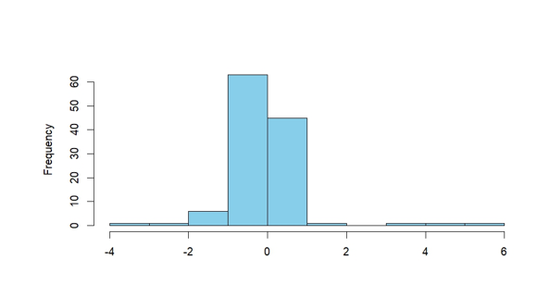
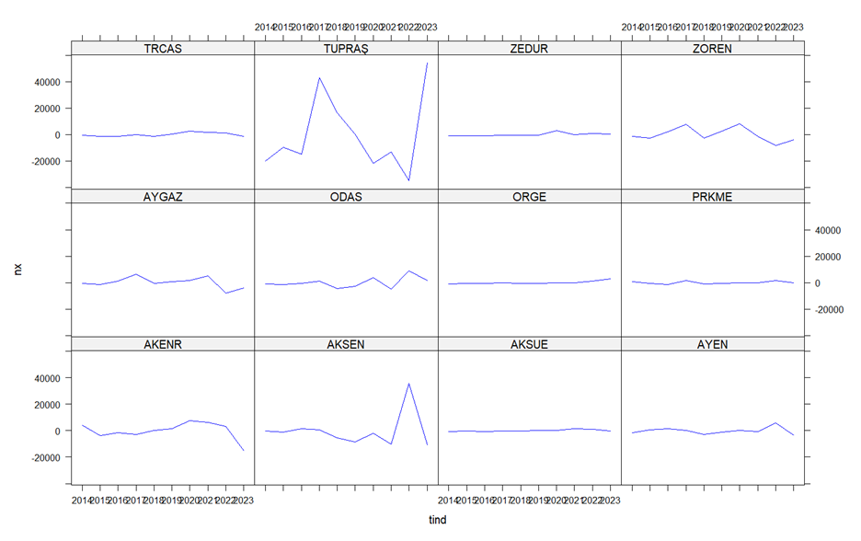
Beyaz logo koyu renk görsel üzerinde kullanmanız için.
PNG formatını kopyala-yapıştır yapabilirsiniz.
Bağımlı Değişken Düzeyde Olduğunda Sabit Etkiler Modeli ile Modelin Artık Grafikleri
Kalıntıların Histogramı

Slide 13
Bulgular ve Yorumlar
Delegkos ve arkadaşları (2022) entegre rapor ile şirketlerin piyasa değeri arasında negatif bir etki tespit eden çalışmaları sonucunda kullanıcılar rapora aşina oldukça bunun değişeceği öngörüsünde bulundular.
Bădițoiu ve arkadaşları (2023), entegre raporların yatırımcıların davranışları üzerinde kısa vadeli bir etkiye sahip olmamasının, onların orta ve uzun vadeli kararları hakkında fikir vermediğini ileri sürmüşlerdir.
De Villiers ve arkadaşları (2017),şirketlerin ve paydaşların uzun vadede ER’i benimsemesinden elde edecekleri faydaları, iyileştirilmiş şirket içi karar alma süreçleri, azaltılmış itibar ve yasal düzenleme riskleri ile artan şeffaflık olarak sıralamıştır. Buna ek olarak, ER’ nin şirketlerin finansal dayanıklılığını güçlendirme ve sürdürülebilir bir toplumu destekleme potansiyelinin de altını çizmişlerdir.
Beyaz logo koyu renk görsel üzerinde kullanmanız için.
PNG formatını kopyala-yapıştır yapabilirsiniz.

Slide 14
SONUÇ
.
Bu çalışma, çok az çalışmanın bulunduğu bir alan olan enerji sektöründe entegre raporlamanın potansiyel faydalarını incelemiştir. Az sayıda şirketle yapılmış olması ve entegre raporlamanın uygulanma döneminin çok yeni olması birer kısıt olarak görülmektedir.
Literatürdeki mevcut çalışmalara bir katkı olarak, entegre raporlamanın şirketlerin piyasa değeri üzerindeki etkisinin analizine sürdürülebilirlik ve kurumsal yönetişim göstergeleri de dahil edilmiştir. Olgun bir kurumsal yönetim anlayışı ile gelişmiş sürdürülebilirlik farkındalığına sahip olmanın bir şirkete entegre raporlamaya geçişte olumlu katkı sağlayacağı düşünülmektedir.
Şirketlerin entegre düşünceyi kurumsal kültürüne dahil etmeleri değer yaratma hedefine ulaşma yolunda kritik bir hamle olacaktır. Entegre raporlarının kalitesini ve şeffaflığını artırmak için analiz ve raporlamayı kolaylaştıran dijital araçlara yatırım yapmaları çok önemlidir.
Entegre raporlama ve enerji sektörü ile ilgili daha fazla araştırmaya ihtiyaç vardır. Çünkü enerji sektörü iklim değişikliği ve buna bağlı çevresel sorunlardan en çok etkilenen sektördür ve bu sektörün sağlıklı işlemesi toplumların geleceği için hayati önem taşımaktadır

Slide 15
KAYNAKÇA
Aras, G., & Sarıoğlu, G. U. (2015). Kurumsal Raporlamada Yeni Dönem: Entegre Raporlama,TÜSİAD, Yayın No: T/2015, 10-567.
Bădițoiu, B. R., Ioan, R., Munteanu, V. P., & Buglea, A. (2023). Investors’ reactions on the publication of integrated reports. Evidence from European stock markets. E a M: Ekonomie a Management, 26(2), 158–171. https://doi.org/10.15240/tul/001/2023-2-010
Delegkos, A. E., Skordoulis, M., Kalantonis, P., & Xanthopoulou, A. (2022). Integrated Reporting and Value Relevance in the Energy Sector: The Case of European Listed Firms.Energies, 15(22). https://doi.org/10.3390/en15228435
De Villiers, C., Venter, E. R., & Hsiao, P. C. K.(2017). Integrated reporting:Background,measurement issues, approaches and an agenda for future research. Accounting & Finance, 57(4),937–959. https://doi.org/10.1111/acfi.12246
IIRC. (2013). The international framework. Available at: https://integratedreporting.org/wpcontent/uploads/2013/12/13-12-08-THE-INTERNATIONAL-IRFRAMEWORK-2-1.pdf.
IIRC. (2021). The integrated reporting framework. Available at: IFRS Foundation https://integratedreporting.org/wp-content/uploads/2021/01/
Piesiewicz, M., Ciechan-Kujawa, M., & Kufel, P. (2021). Differences in disclosure of integrated reports at energy and non-energy companies. Energies, 14(5), 1–19.
https://doi.org/10.3390/en14051253
Singh, J. (2012). 2012 Integrated Reporting – a Comparison Between Developed and. Southeast Asia Journal of Contemporary Business, Economics and Law, 1, 2010–2013.
Sunde-Hansen, D. (2023). The Future of Energy: How can traditional energy companies transform? Deloitte.https://www2.deloitte.com/no/no/blog/center-for-the-edge/2022/tranformation-energy-campanies.html

